Slide 1
浅谈 C++ 的异常处理机制及其性能分析
李林 2025.11.22

Slide 2
什么是异常？
程序错误通常分为两类：
编程错误导致的逻辑错误。 例如 “索引超出范围”。
超出程序员控制的运行时错误。 例如 “网络服务不可用”。
异常 ≠ runtime error

Slide 3
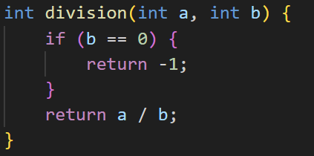
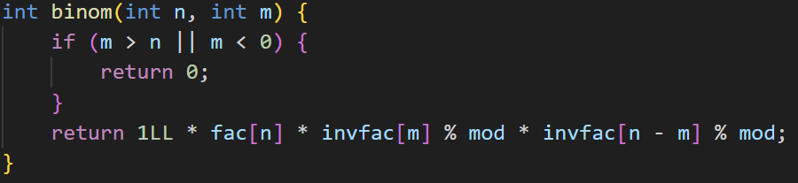
怎么处理异常？
一些常见的做法（错误码）：

Slide 4
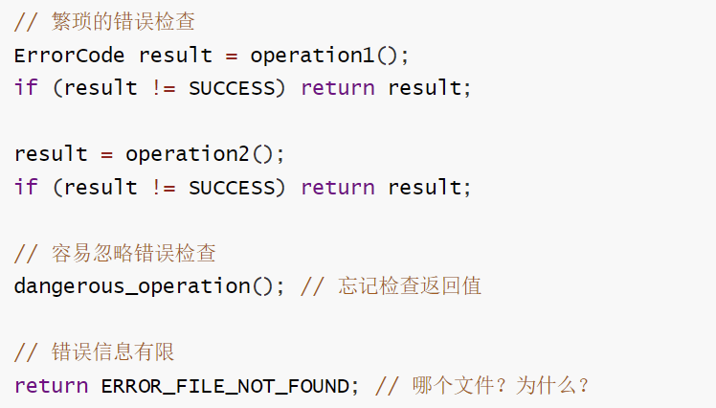
错误码的局限
错误信息不完整
容易被忽略
传播繁琐
与返回值竞争

Slide 5
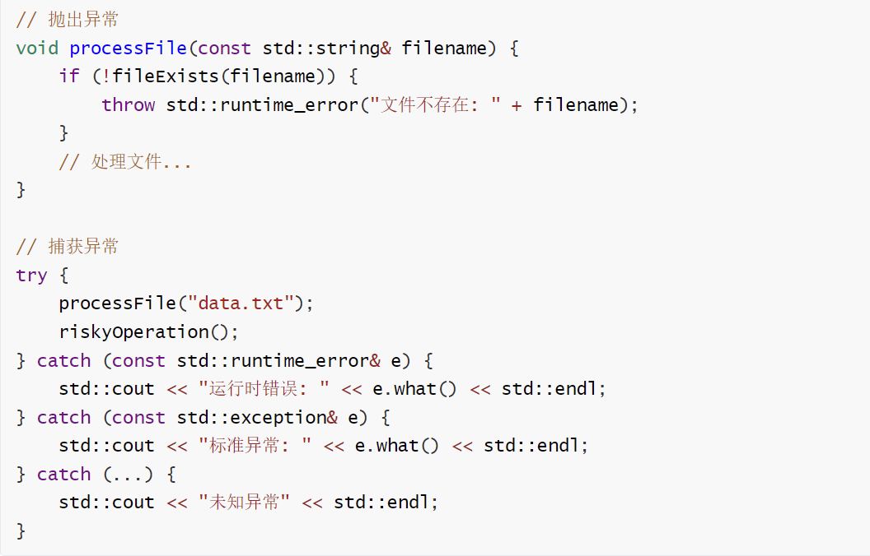
C++ 异常处理机制
基本语法结构：try - throw - catch
在 try 块中，如果引发某个异常，类型与该异常的类型匹配的第一个关联块将捕获该异常catch。 换言之，执行将从 throw 语句跳转到 catch 语句。 如果未找到可用的 catch 块，则调用 std::terminate 并且程序会退出。
不是在打棒球

Slide 6
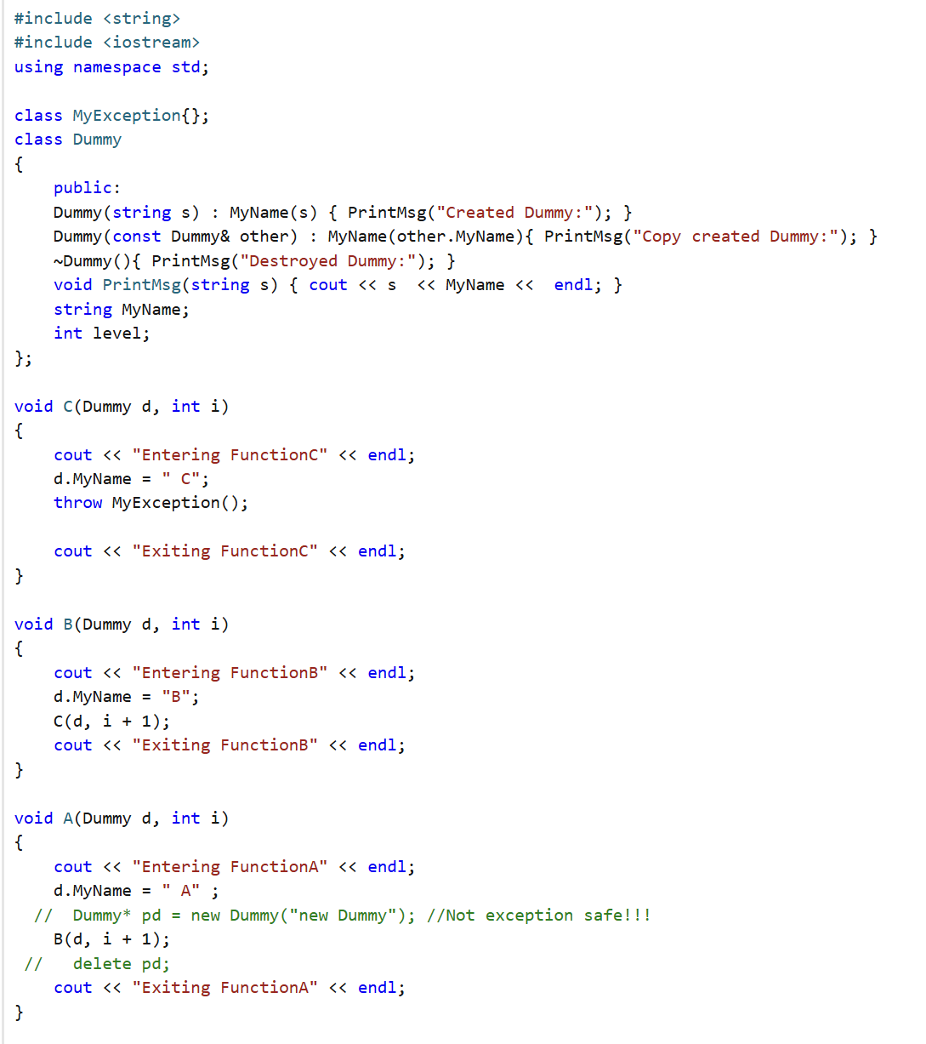
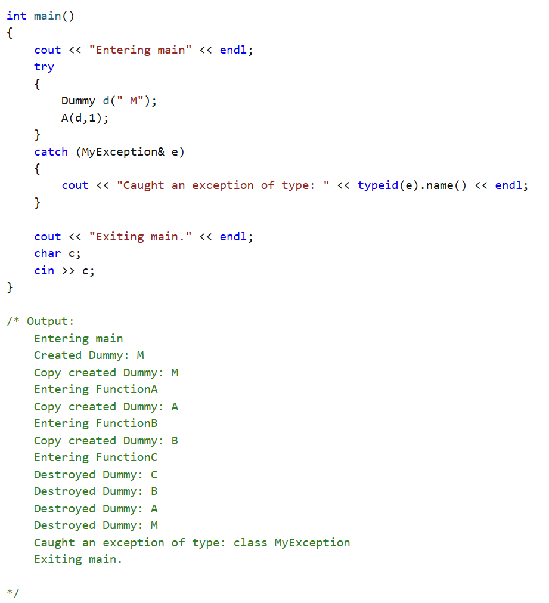
C++ 异常处理机制

Slide 7
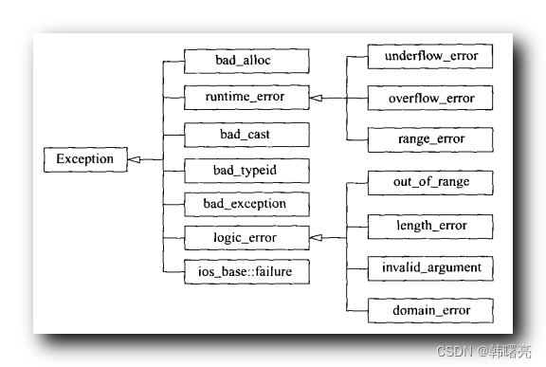

内置的一些异常类
以下列举部分：
std::out_of_range : 当访问超出有效范围的数组元素、vector 或 string 时
std::unexpected : 当未捕获处理函数中抛出的异常时
std::overflow_error : 当整数运算结果太大 , 无法表示时
std::bad_alloc : 当无法分配内存时
std::system_error : 当系统调用失败时
使用的时候需要

Slide 8
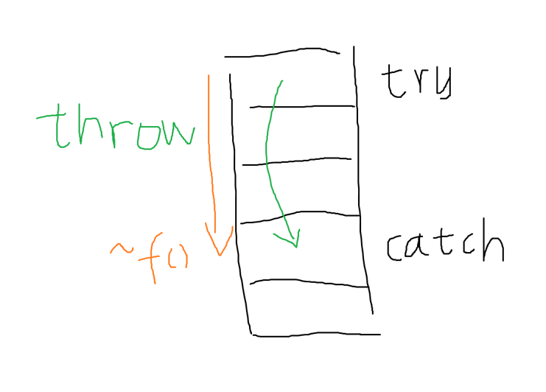
新式 C++ 优先使用异常处理的原因
会强制调用代码识别并处理错误状态。
未经处理的异常会停止程序执行。
跳转到调用堆栈中可以处理错误的位置。
中间函数可以让异常传播。 这些函数不必与其他层协调。
引发异常后，堆栈展开机制将销毁范围内的所有对象。
可以在检测与处理之间实现明确的分离。

Slide 9
代价是？
异常处理机制通常遵循"零开销原则"：不使用时不付出代价
没有异常时性能影响最小，几乎没有额外开销
但在异常被抛出时，执行必要的清理工作，开销可能很大：
  栈解退成本：需要调用析构函数并释放资源
  运行时开销：查找匹配的异常处理器需要时间
比错误码慢 2-3 个数量级
异常处理增加 10-20% 代码体积

Slide 10
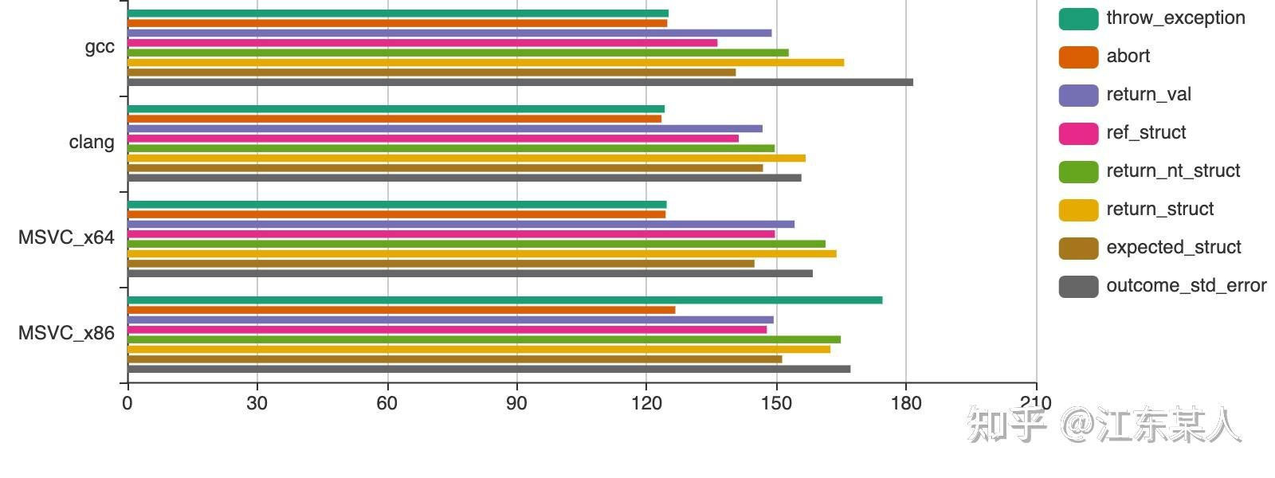
代价是？
没有异常时性能影响最小，几乎没有额外开销（happy-path）

Slide 11
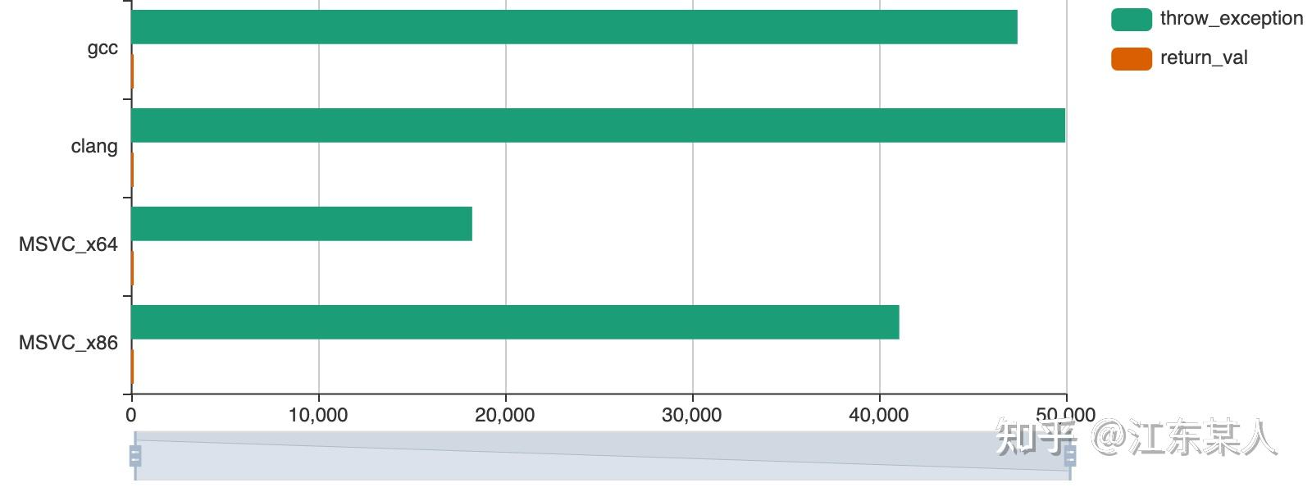
代价是？
在异常被抛出时，执行必要的清理工作，比错误码慢 2-3 个数量级（sad-path）

Slide 12
现代 C++ 的解决方案一：noexpect
异常规范：指定函数可以或不可以因异常退出，帮助编译器优化
noexpect 指定函数不可以因异常退出

Slide 13
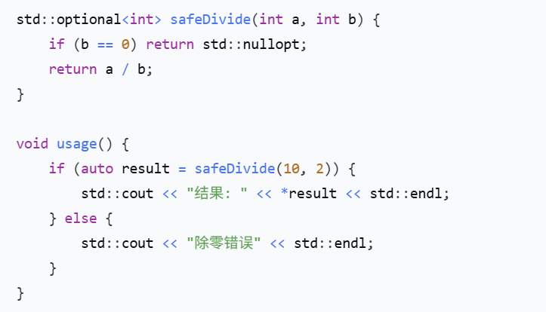
现代 C++ 的解决方案二：std::optional (C++17)
std::optional 是一个包装器，表示一个可能存在也可能不存在的值
它是对 nullptr 或特殊错误值的类型安全替代
生死不明那就是死了

Slide 14
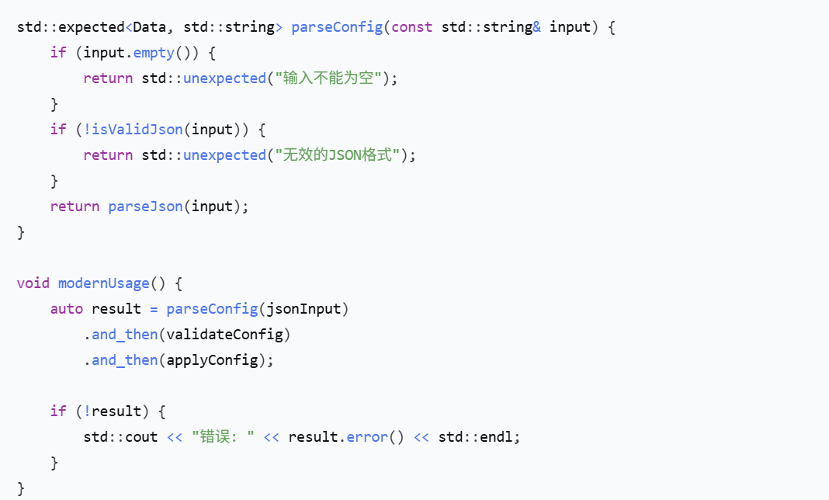
现代 C++ 的解决方案三：std::expected (C++23)
std::expected<T, E> 表示一个预期可能成功返回 T，也可能失败返回 E 的操作
结合了成功值和错误信息的携带能力，可以认为是错误码 promax 版

Slide 15
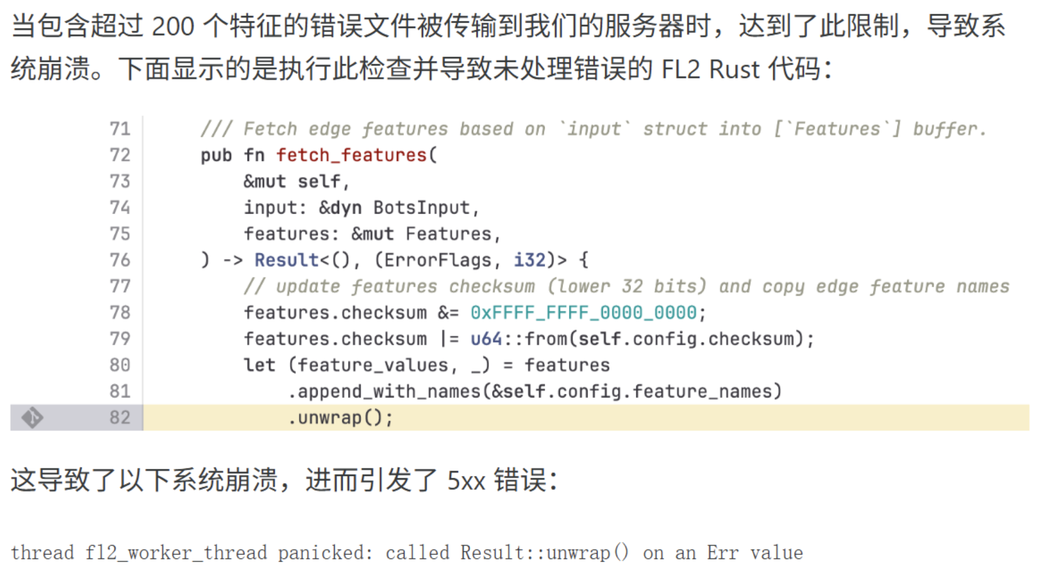
现代 C++ 的解决方案三：std::expected (C++23)
not fun fact：近日某网络公司崩溃的直接原因是 Rust 中的 Result<T,E>::unwrap

Slide 16
现代 C++ 的解决方案三：std::expected (C++23)
not fun fact：近日某网络公司崩溃的直接原因是 Rust 中的 Result<T,E>::unwrap
安全永远在第一位

Slide 17
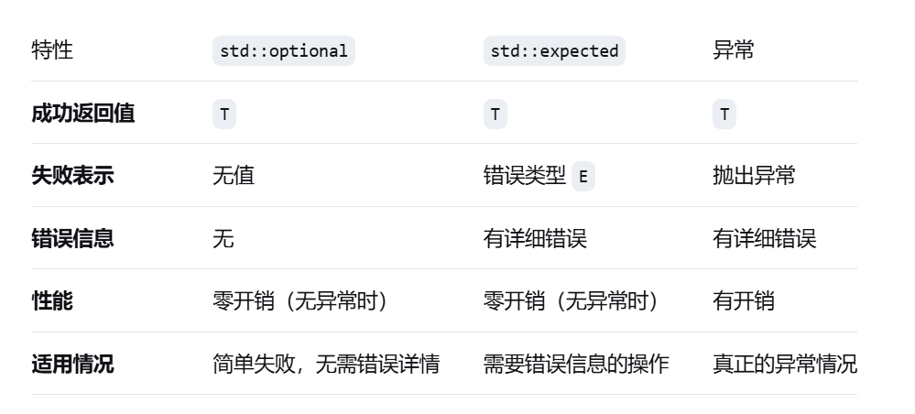

Slide 18
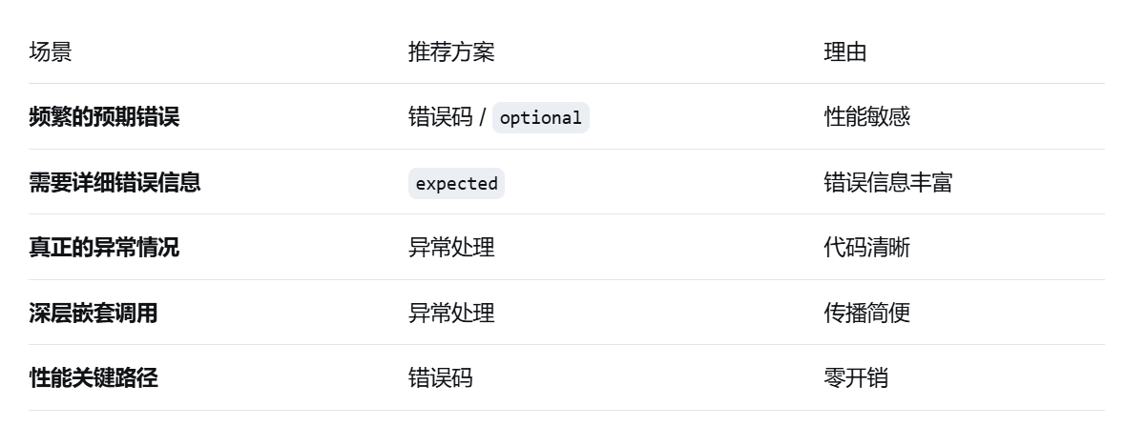
总结
在正确的地方使用正确的工具

Slide 19
References
Microsoft Learn：Modern C++ best practices for exceptions and error handling https://learn.microsoft.com/zh-cn/cpp/cpp/errors-and-exception-handling-modern-cpp?view=msvc-170#main
大橘为重. C++异常处理机制分析. https://zhuanlan.zhihu.com/p/32706175219
江召伟. c++ 异常处理. https://www.cnblogs.com/jiangzhaowei/p/4989197.html
Y7n05h. 浅谈 C++ 异常的性能. https://blog.y7n05h.dev/exception/
江东左人的知乎回答. https://www.zhihu.com/question/651439531/answer/3452987714
Bjarne Stroustrup. C++ exceptions and alternatives. http://www.open-std.org/jtc1/sc22/wg21/docs/papers/2019/p1947r0.pdf
C++ Standard Library：<exception>，<stdexcept>
以及 ds 大神和我的讨论

Slide 20

Thanks for listening!

